Slide 1
EL INGENIOSO HIDALGO DON QUIJOTE DE LA MANCHA

Slide 2
AMÉRICA EN EL QUIJOTE

Slide 3
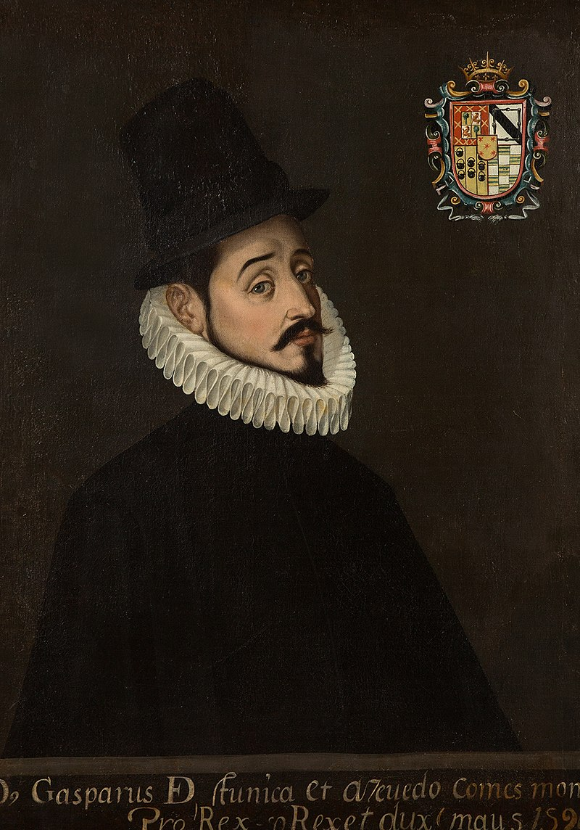
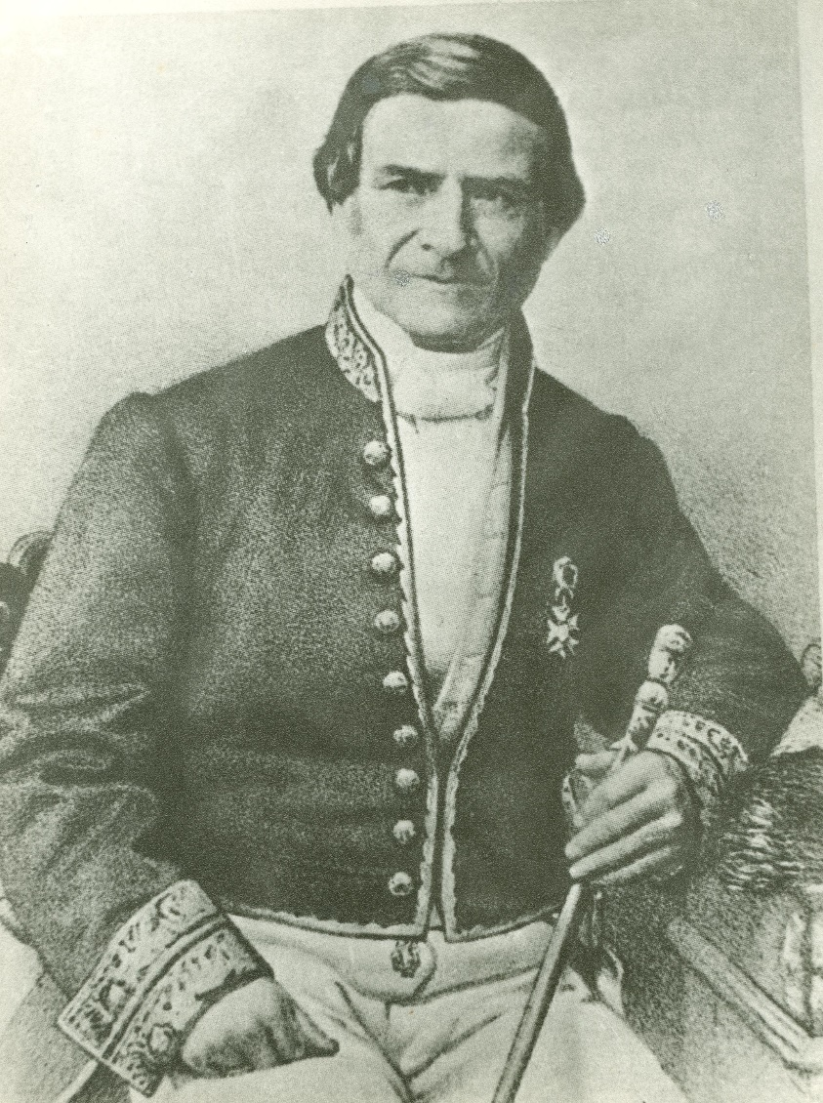
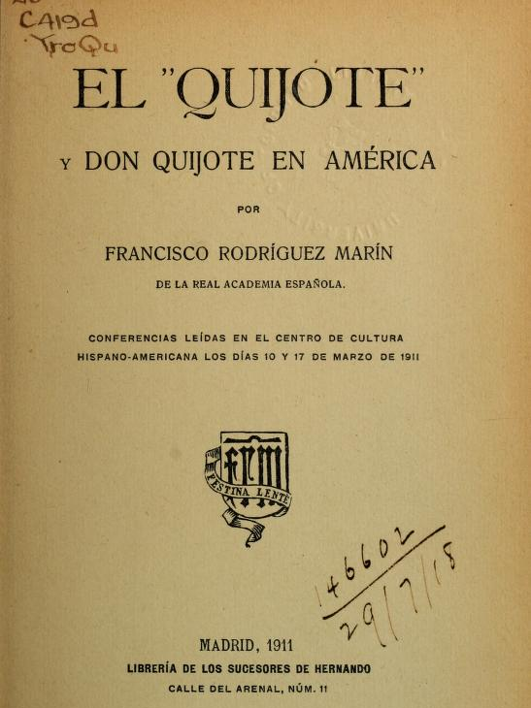
El envío de ejemplares del Quijote a América, en 1605, el año mismo de su publicación, ha sido corroborado por Francisco Rodríguez Marín en dos de sus conferencias, en las que cita los despachos comerciales para las Indias, existentes en el Archivo de Sevilla. Según esos registros, se enviaron al Perú 84 ejemplares de la primera edición del Quijote, y 262, a México, llamándoselo en las partidas «Don Quijote y Sancho Panza».
José Dávila Condemarín.
Museo Naval del Perú.
Gaspar de Zúñiga Acevedo y Velasco, conde de Monterrey.
Créditos: Wikipedia.
Para el caso peruano, Ricardo Palma señala que el mismo año en que se editó el Quijote, llegó a Lima un ejemplar para el virrey conde de Monterrey. Tres meses después, afirma, llegaban a Lima seis ejemplares más, uno de los cuales fue a parar a la biblioteca de los padres dominicos, donde lo vio hacia 1850, el erudito y cervantófilo limeño, José Dávila Condemarín.
Créditos: Archive, University of Toronto.

Slide 4
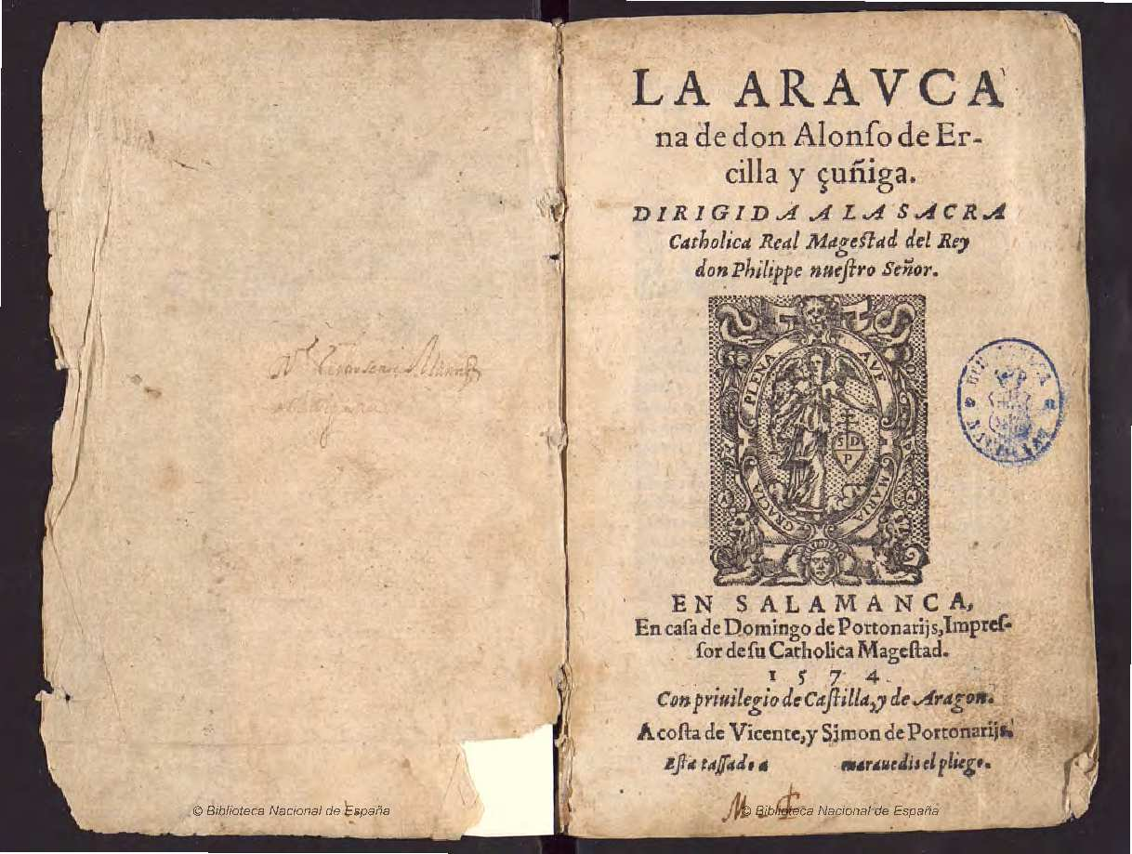
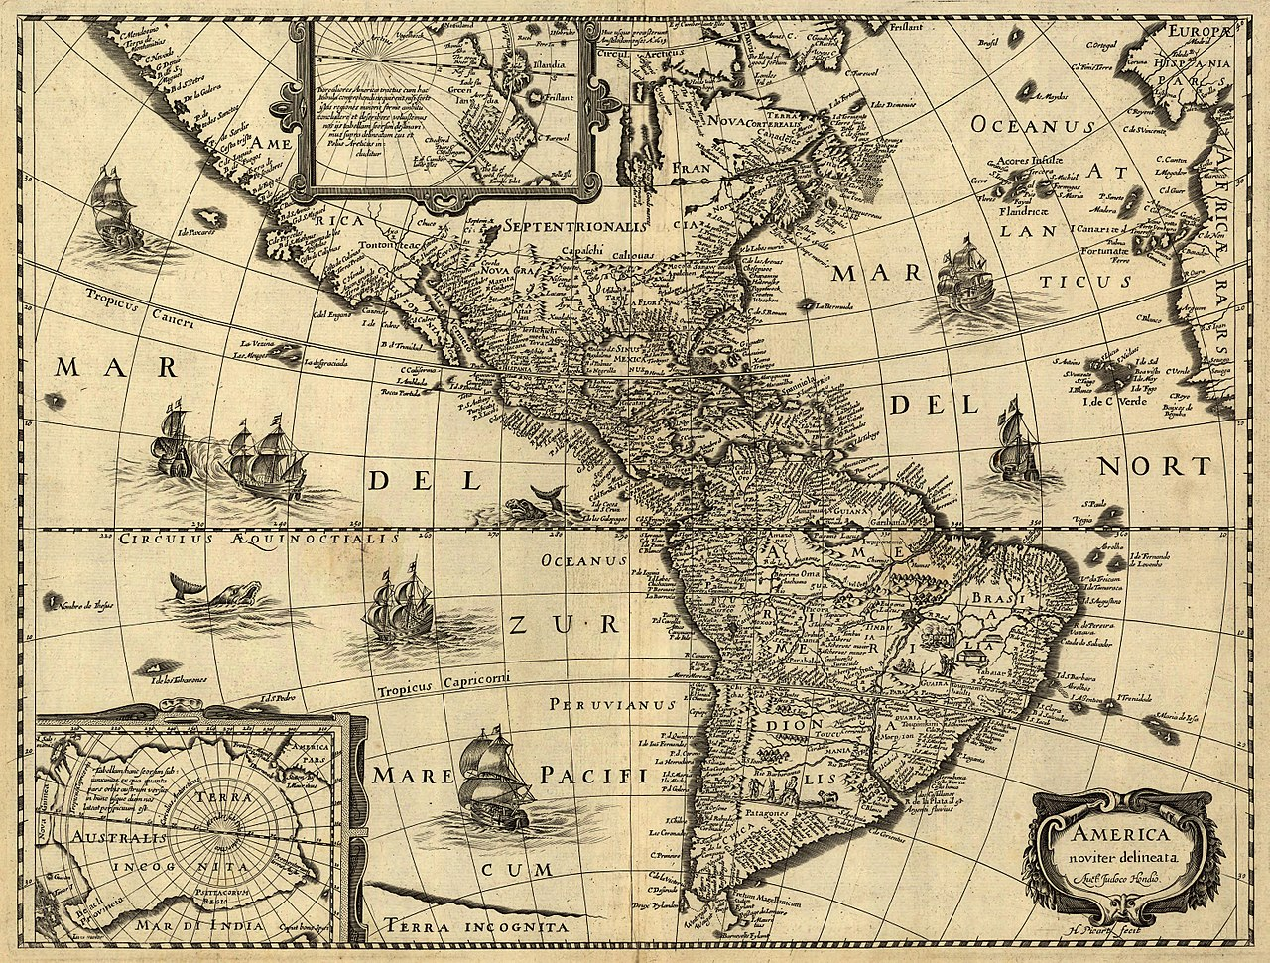
Las alusiones a América, en la Primera parte del Quijote, versan sobre tres temas. Uno, la comprobación del Continente como una de las cuatro partes en que entonces se consideraba dividido el mundo. Dos, la riqueza de las Indias, que encandilaba en España a los parientes de los indianos. Tres, es el paso a las Indias, con esperanzas e ilusiones.
Créditos: Biblioteca Nacional de España.
La primera referencia a un tema directamente vinculado a la poesía y a la historia de América del Sur, es el elogio de La Araucana de Alonso de Ercilla. En el escrutinio de los libros que poseía don Quijote, La Araucana es uno de los pocos que se salva de caer en la hoguera. Separándolo con justicia de las obras que hicieron perder «el seso» al caballero, y asociándolo al Monserrate de Cristóbal de Virués, Cervantes dice, por labios del Cura, que ambos poemas son «los mejores que en verso heroyco en lengua castellana están escritos».
America noviter delineata.
Jodocus Hondius, siglo XVII.
Créditos: División de Geografía y Mapas de la Biblioteca del Congreso de los Estados Unidos.

Slide 5
EL QUIJOTE DESDE AMÉRICA

Slide 6
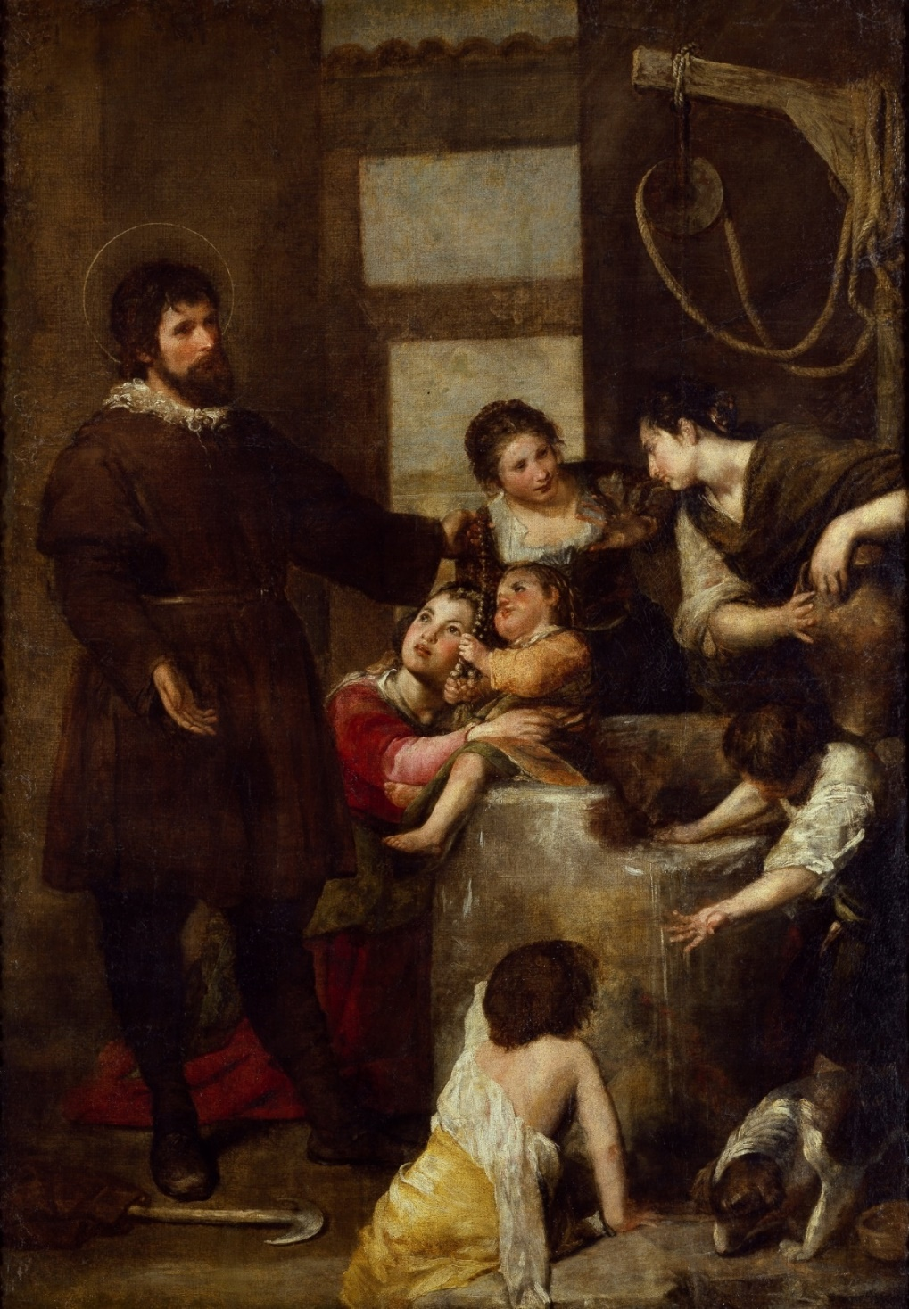
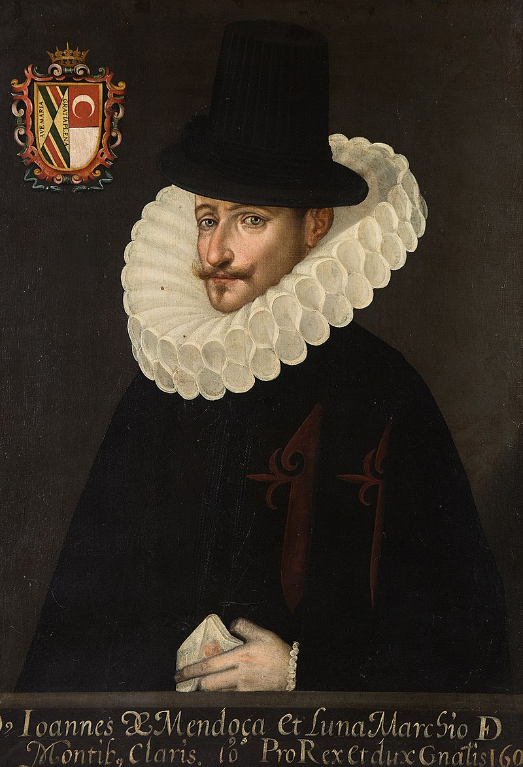
El milagro del pozo.
(Escena milagrosa de la vida
de San Isidro Labrador).
Alonso Cano, 1638 - 1640.
Museo del Prado.
En 1607, acontece –tal vez– la primera celebración del Quijote desde América en la Historia: don Quijote y Sancho, el cura y el barbero, aparecen en un pasacalles festivo en el pueblo de Pausa, Ayacucho, para celebrar la toma de posesión del nuevo virrey, don Juan de Mendoza y Luna, marqués de Montesclaros.
En México, esto se replicaría en 1621. Don Quijote, Sancho Panza y Dulcinea forman parte del pasacalle que se realizó en honra de la beatificación de San Ignacio el Labrador de Madrid.
Juan de Mendoza y Luna,
marqués de Montesclaros.
Créditos: Wikipedia.

Slide 7
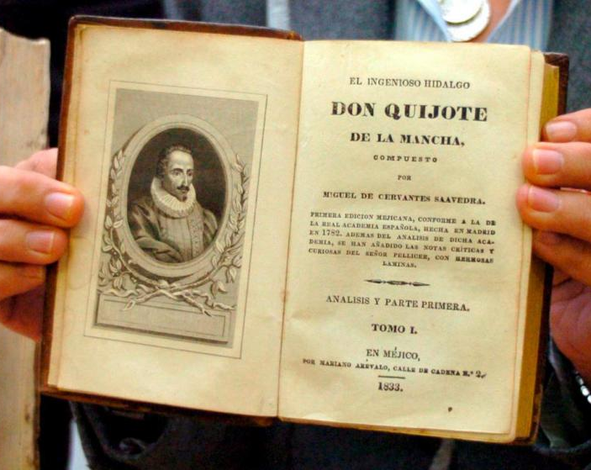
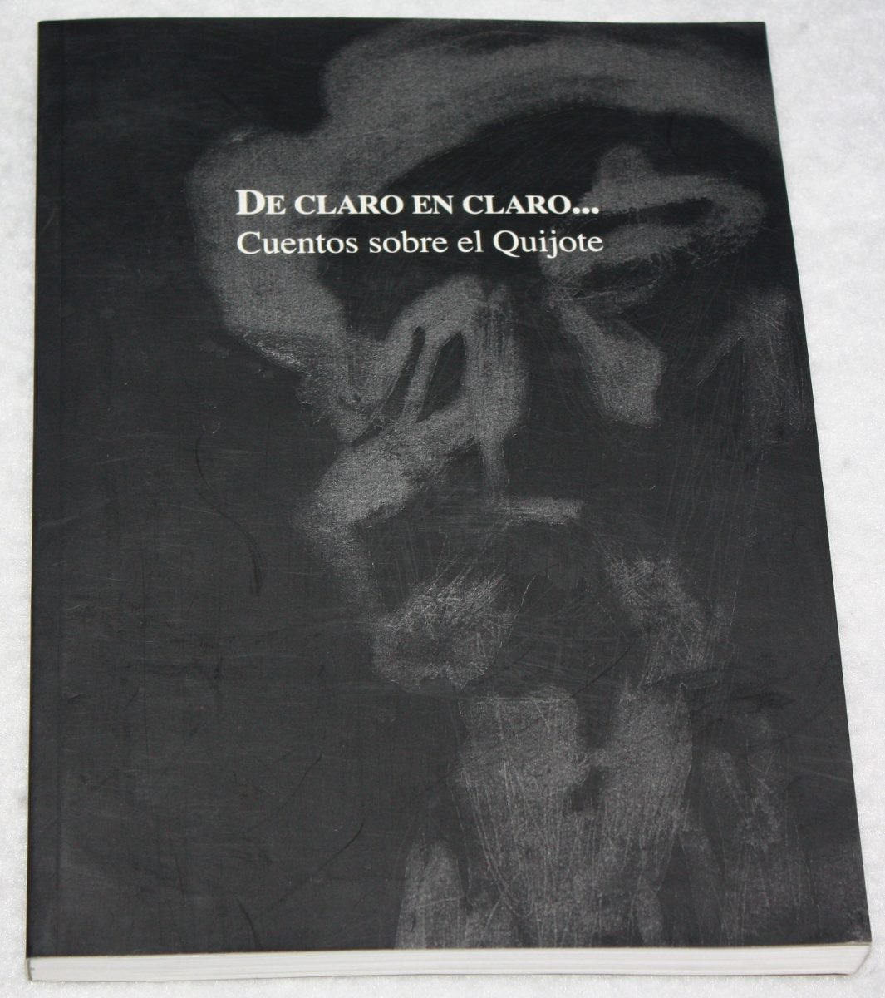
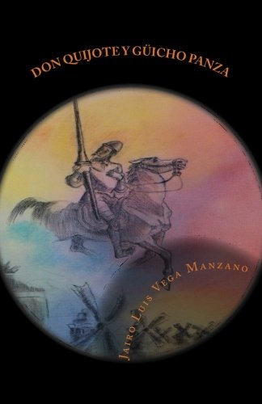
Créditos: Wikipedia.
México es el primer país hispanoamericano que realizó la primera edición del Quijote, en 1833.
En América se despliega hasta hoy, innumerables recreaciones, reescrituras, adaptaciones y menciones de todo tipo sobre el Quijote. Tal como lo señala Ignacio Arellano, en la narrativa latinoamericana contemporánea los detalles cervantinos y quijotescos van desde una colección de cuentos, editados en México, hasta una versión de la primera parte del Quijote, de Jairo Vega, «haciendo uso de un lenguaje espontáneo y coloquial muy propio del hablar colombiano».

Slide 8
EL QUIJOTE EN BIBLIOTECAS PERUANAS

Slide 9
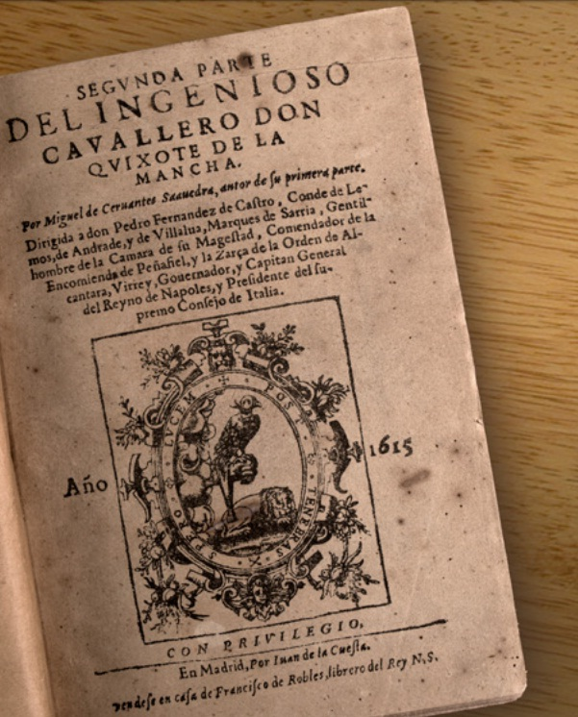
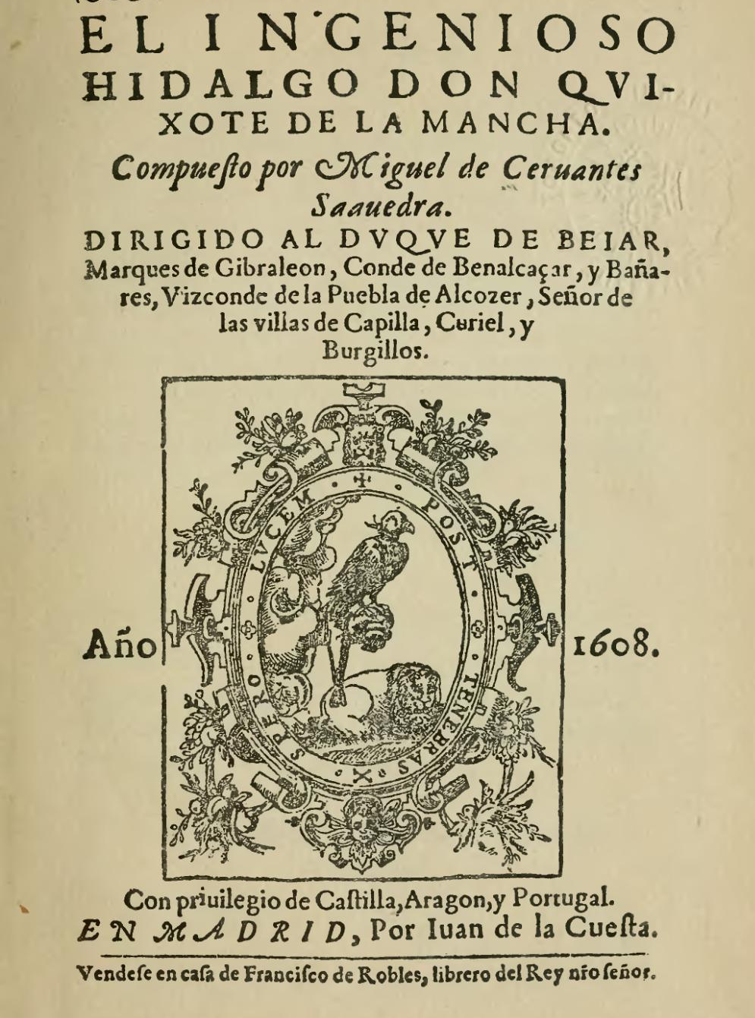
La Biblioteca Nacional del Perú resguarda joyas bibliográficas e iconográficas, entre ellas una edición impresa del Quijote en Madrid en 1608.
Este rarísimo ejemplar es el más antiguo que existe en el Perú de la obra maestra de Miguel de Cervantes y pertenece a una edición realizada por Juan de la Cuesta.
Créditos: Los Tesoros Culturales de la PUCP.
Las Colecciones Especiales del Sistema de Bibliotecas de la Pontificia Universidad Católica del Perú (PUCP) salvaguardan la primera edición de la segunda parte de esta obra clásica. Se estima que existen tan solo cuarenta ejemplares de esta edición en el mundo.
Créditos: Wikipedia.

Slide 10
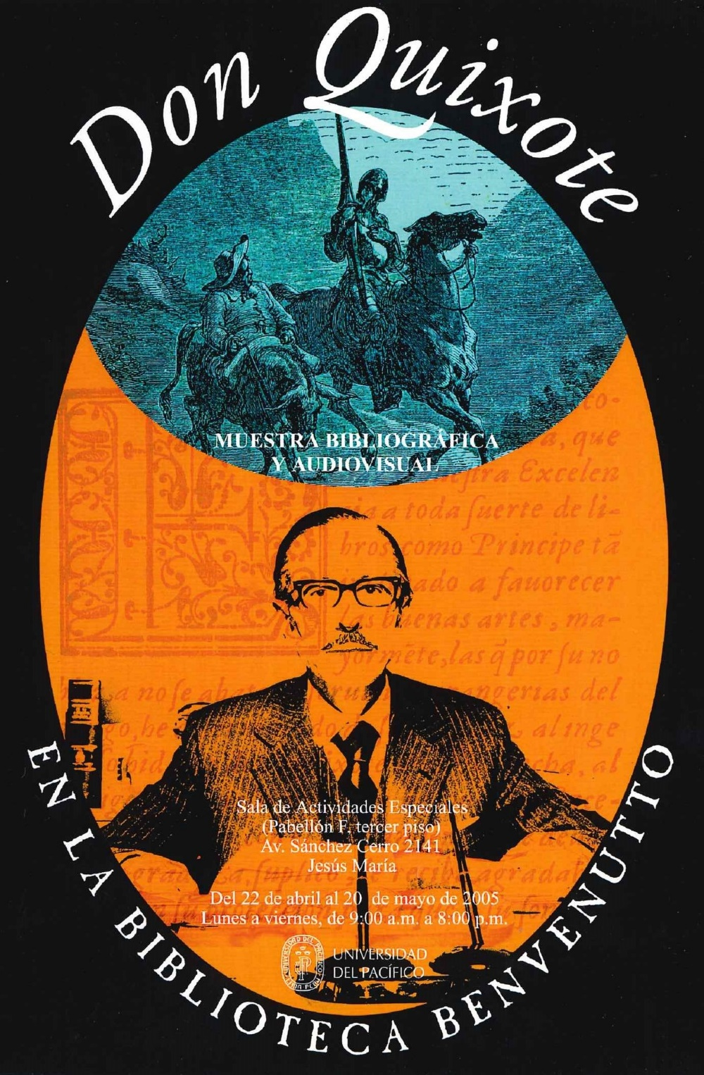
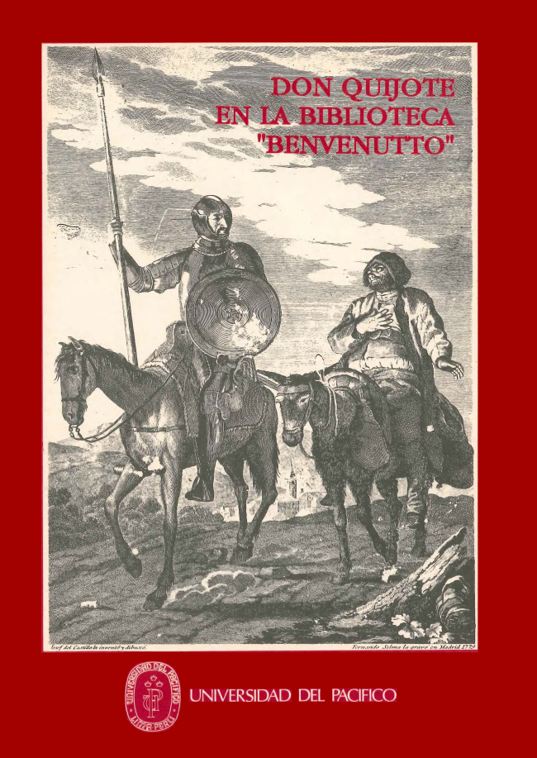
UNIVERSIDAD DEL PACÍFICO - BIBLIOTECA
COLECCIÓN BENVENUTTO
Don Quijote en la Biblioteca Benvenutto. Lectores y lecturas.
https://soundcloud.com/user-834983213/sets/don-quixote-en-la-biblioteca-benvenutto-universidad-del-pacifico
La colección cuenta con más de 4500 obras de los siglos XVII al XX, de gran valor histórico e importancia para la investigación en el campo de las humanidades.
La colección fue donada por el Rector Emérito de la Universidad Pedro Benvenutto Murrieta y alberga 78 volúmenes en diferentes idiomas de El Quijote.
Don Quijote en la Biblioteca Benvenutto:
una colección editorial.
http://hdl.handle.net/11354/2387

Slide 11
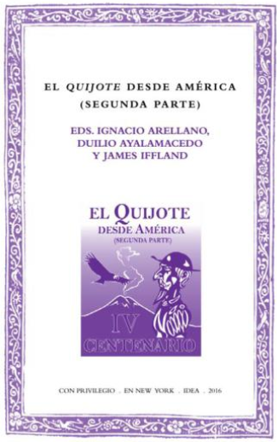
FUENTES:
González Obregón, Luis. «De cómo vino a México Don Quijote» y «Una tradición sobre el Quijote», en México viejo y anecdótico, Espasa-Calpe Mexicana, México, 1966, págs. 37-40.
Miró Quesada, Aurelio, «Cervantes y el Perú», en Cervantes, Tirso y el Perú, Huascarán, Lima, 1948, págs. 70-101, 109-113.
Morón, Ciriaco. «Segunda parte del Quijote, cuarto centenario», en Nueva Revista de Política, Cultura y Arte, n° 153, 2015.
Porras Barrenechea, Raúl. «Cervantes y el Perú», en Arbor, 9, mayo-junio 1945, págs. 537-544)
Rodríguez Marín, Francisco. El "Quijote" y Don Quijote en América. Madrid: Librería de los sucesores de Hernando, 1911.
https://www.donquijote.org
PARA SABER MÁS INGRESA A NUESTRA BIBLIOTECA INDIANA
https://bit.ly/2M76hJH

